Slide 1
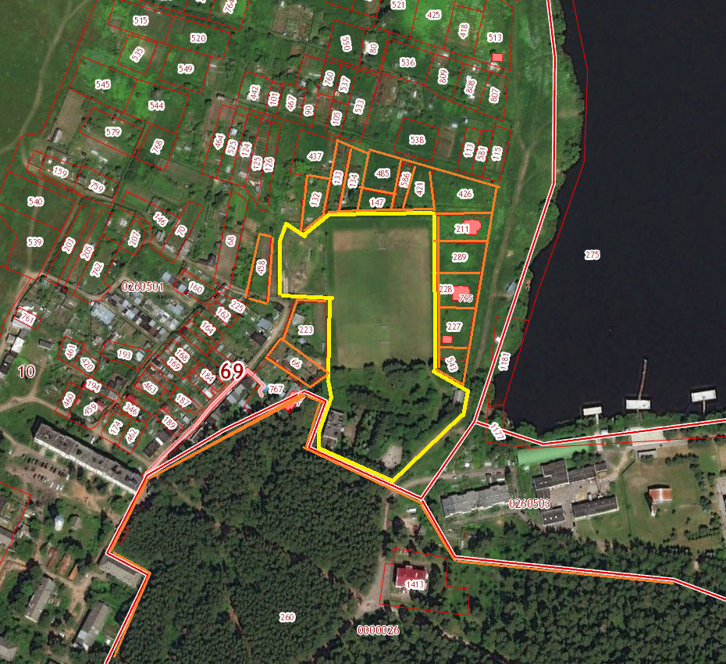
Земельные участки, прилегающие к земельному участку 69:10:0260501:48
д.Раёк
Николаева Т.В.
Чернов В.А.
Лизогубова Л.В.
Земельный участок с кадастровым номером 69:10:02600501:48 площадью 25000 ка. м, расположенный по адресу: Тверская область, Калининский р-н, Эммаусское с/п, п. Эммаусс, находящийся в государственной собственности Тверской области и предоставленный на праве постоянного (бессрочного) пользования ГБУ Тверской области «Спортивная школа олимпийского резерва по футболу». Категория: земли населенных пунктов, функциональная зона – жилая зона
Ли Н.Ю.

Slide 2
Кадастровый номер земельного участка | Площадь кв. м. | Адрес земельного участка | Вид разрешенного использования | Сведения о правообладателе | Примечание
69:10:0000000:260 | 59459273 | Тверская область (Чуприяновское лесничество) | Для ведения лесного хозяйства | Собственность Российской Федерации
69:10:0000026:1181 | 1500 | Тверская обл., Калининский р-н, Эммаусское с/п, земельные участки в границх ГНИУ ВНИИЗМ | Для ведения гражданами садоводства и огородничества | Собственность-Ангеловский Иван Кирилович
69:10:0000026:1177 | 604 | Тверская обл., Калининский р-н, Эммаусское с/п, земельные участки в границх ГНИУ ВНИИЗМ | Для ведения гражданами садоводства и огородничества | Муниципальная собственность
69:10:0260501:543 | 630 | Тверская обл., Калининский р-н, Эммаусское с/п, нп Эммаусская школа-интернат | Ведение огородничества | Аренда - Васильченко Константин Владимирович - учредитель ТСЖ по адресу: Тверская область, Калининский район, пос. Эммаусс, База отдыха «Дорожник», д. 1 | Участок не застроен
69:10:0260501:227 | 1000 | Тверская обл., Калининский р-н, Эммаусское с/п, нп Эммаусская школа-интернат | Для индивидуального жилищного строительства | Собственность - Птицын Алексей Евгеньевич | На земельном участке располагается жилой дом с кадастровым номером 69:10:0260501:765
69:10:0260501:228 | 1000 | Тверская обл., Калининский р-н, Эммаусское с/п, нп Эммаусская школа-интернат | Для индивидуального жилищного строительства | Собственность-Майоров Михаил Алексеевич | На земельном участке располагается жилой дом с кадастровым номером 69:10:0260501:795
69:10:0260501:289 | 1000 | Тверская обл., Калининский р-н, Эммаусское с/п, нп Эммаусская школа-интернат | Для индивидуального жилищного строительства | Аренда - Оганян Юрий Андреевич | На земельном участке располагается объект незавершенного строительства
69:10:0260501:211 | 1000 | Тверская обл., Калининский р-н, Эммаусское с/п, нп Эммаусская школа-интернат | Для индивидуального жилищного строительства | Собственность - Фивкова Полина Алексеевна | На земельном участке располагается жилой дом с кадастровым номером 69:10:0260501 :805
69:10:0260501:426 | 1500 | Тверская обл., Калининский р-н, Эммаусское с/п, нп Эммаусская школа-интернат | Для размещения объектов, характерных для населенных пунктов | Аренда - Тикан Василий Иванович (генеральный директор ООО РСК «Рустехстрой») | Участок не застроен

Slide 3
Кадастровый номер земельного участка | Площадь кв. м. | Адрес земельного участка | Вид разрешенного использования | Сведения о правообладателе земельного участка и объектов на нем | Примечание
69:10:0260501:421 | 834 | Тверская обл., Калининский р-н, Эммаусское с/п, нп Эммаусская школа-интернат | Для ведения личного подсобного хозяйства | Собственность – Матвеев Алексей Юрьевич | На участке располагается постройка, находящаяся в собственности Матвеева А.Ю.
69:10:0260501:586 | 372 | Тверская обл., Калининский р-н, Эммаусское с/п, нп Эммаусская школа-интернат | Ведение огородничества | Аренда - Матвеев Алексей Юрьевич | На участке располагается хозпостройка
69:10:0260501:147 | 518 | Тверская обл., Калининский р-н, Эммаусское с/п, нп Эммаусская школа-интернат | Для ведения гражданами садоводства и огородничества | Аренда - Кутакова Ирина Валерьевна | Участок не застроен
69:10:0260501:134 | 878 | Тверская обл., Калининский р-н, Эммаусское с/п, нп Эммаусская школа-интернат | Для ведения личного подсобного хозяйства | Собственность – Сычев Сергей Алексеевич | На участке располагаются: парник и домик с кадастровым номером 69:10:0260501:471
69:10:0260501:133 | 606 | Тверская обл., Калининский р-н, Эммаусское с/п, нп Эммаусская школа-интернат | Для ведения личного подсобного хозяйства | Собственность – Калинина Елена Юрьевна | На участке располагается сарай
69:10:0260501:132 | 782 | Тверская обл., Калининский р-н, Эммаусское с/п, нп Эммаусская школа-интернат | Приусадебный участок личного подсобного хозяйства | Собственность – Качкина Татьяна Юрьевна | На земельном участке располагается хозпостройка, находящаяся в собственности Качкиной Т.Ю.
69:10:0260501:458 | 750 | Тверская обл., Калининский р-н, Эммаусское с/п, нп Эммаусская школа-интернат | Одноквартирные жилые дома с приусадебными земельными участками | Собственность – Жукова Валентина Александровна | На земельном участке располагается хозпостройка с кадастровым номером 69:10:0260501:530, находящаяся в собственности Жуковой В.А.
69:10:0260501:223 | 1499 | Тверская обл., Калининский р-н, Эммаусское с/п, нп Эммаусская школа-интернат | Для ведения личного подсобного хозяйства | Собственность – Куров Александр Арсеньевич | На участке располагаются объекты капитального строительства (баня, домик)
69:10:0260501:66 | 816 | Тверская обл., Калининский р-н, Эммаусское с/п, нп Эммаусская школа-интернат | Для ведения личного подсобного хозяйства | Собственность – Петрова Татьяна Евгеньевна | На участке располагаются объекты капитального строительства (гараж, сарай, баня), находящиеся в собственности Петровой Т.Е.

Slide 4
Кадастровый номер земельного участка | Площадь кв. м. | Адрес земельного участка | Вид разрешенного использования | Сведения о правообладателе земельного участка и объектов на нем | Примечание
69:10:0260501:440 | 2000 | Тверская обл., Калининский р-н, Эммаусское с/п, н.п. Эммаусская школа-интернат | Для ведения личного подсобного хозяйства | Собственность – Драгунский Борис Алексеевич. | На участке располагается хозпостройка, находящаяся в собственности Драгунского Б.А.
69:10:0260501:513 | 1500 | Тверская область, Калининский р-н, Эммаусское сельское поселение, н.п. Эммаусская школа-интернат | Для ведения личного подсобного хозяйства | Собственность-Красникова Н.А. | На земельном участке располагается жилой дом с кадастровым номером 69:10:0260501:766, находящимся в собственности Красниковой Н.А.
69:10:0260501:807 | 807 | Тверская область, Калининский р-н, Эммаусское сельское поселение, н.п. Эммаусская школа-интернат | огородничество | Права не зарегистрированы
69:10:0260501:581 | 383 | Тверская область, Калининский р-н, Эммаусское сельское поселение, н.п. Эммаусская школа-интернат | огородничество | Аренда-Павлова Л.И.
69:10:0260501:115 | 667 | Тверская область, Калининский р-н, Эммаусское сельское поселение, н.п. Эммаусская школа-интернат | Для ведения личного подсобного хозяйства | Собственность - Горлова Н.А., Бурдуков А.А. | На земельном участке располагается хозпостройка

